Slide 1
Ενισχύουμε την απασχόληση - Στηρίζουμε το εισόδημα των εργαζομένων
Οι εξαγγελίες του Πρωθυπουργού στη ΔΕΘ και η εφαρμογή τους από το Υπουργείο Εργασίας και Κοινωνικών Υποθέσεων
16/09/2021

Slide 2
Κεντρικές προτεραιότητες
Ενίσχυση απασχόλησης, ιδιαίτερα των νέων
Μείωση επιβαρύνσεων στην εργασία
Βελτίωση του πραγματικού εισοδήματος των εργαζομένων
Εν μέσω πανδημίας:
Διατηρήθηκαν οι θέσεις εργασίας
Η ανεργία έπεσε στο 14,2%, ποσοστό που σύμφωνα με την ΕΛΣΤΑΤ είναι το χαμηλότερο από τον Οκτώβριο του 2010

Slide 3
1. Το πρώτο ένσημο
Καινοτόμο μέτρο που εφαρμόζεται για πρώτη φορά και αφορά όλους τους νέους χωρίς εργασιακή εμπειρία
Οι νέοι από 18 έως 29 ετών που δεν έχουν προϋπηρεσία, όταν θα προσλαμβάνονται με πλήρη απασχόληση, θα ενισχύονται από την Πολιτεία επί 6 μήνες με 1.200 ευρώ για όλη την περίοδο
600 ευρώ θα κατευθύνονται στους εργοδότες, μειώνοντας έτσι το μισθολογικό κόστος
600 ευρώ θα πηγαίνουν απευθείας στο νέο και στη νέα, επιπλέον της αμοιβής τους, για να τα αξιοποιήσουν όπως οι ίδιοι θέλουν
Το μέτρο θα τεθεί σε ισχύ από 1η Ιανουαρίου 2022
Θα μπορεί να συνδυαστεί με άλλα προγράμματα, όπως π.χ. αυτό των 150.000 νέων θέσεων εργασίας
Θα συνοδεύεται από ρήτρα διατήρησης των θέσεων εργασίας
Προϋπολογισμός: 28 εκατ. για το 2022 & 14 εκατ. το 2023 με δυνατότητα περαιτέρω επαύξησης

Slide 4
2. Επέκταση του προγράμματος ΣΥΝ-ΕΡΓΑΣΙΑ μέχρι το τέλος του έτους
Ένα αποτελεσματικό εργαλείο στήριξης της απασχόλησης κατά την περίοδο της πανδημίας, ενισχύοντας το εισόδημα των εργαζομένων και ανακουφίζοντας παράλληλα τις επιχειρήσεις από ένα σημαντικό μέρος του μισθολογικού κόστους
Από την αρχή του προγράμματος, το καλοκαίρι του 2020, έχουν δαπανηθεί 121 εκατ. ευρώ, ενώ το κόστος της επέκτασης ως το τέλος του χρόνου είναι 50 εκατ. ευρώ
Αναμένεται ότι μπορεί να συμβάλει καίρια στην σταδιακή προσαρμογή της αγοράς εργασίας

Slide 5
3. Επέκταση του προγράμματος των 100.000 νέων θέσεων εργασίας
Από το 2022 οι επιδοτούμενες νέες θέσεις εργασίας αυξάνονται από τις 100.000 στις 150.000
Βασική λειτουργία: Επιδότηση επί 6 μήνες όλου του μη μισθολογικού κόστους, δηλαδή των ασφαλιστικών εισφορών εργαζομένου και εργοδότη, με στόχο να δοθεί κίνητρο για νέες προσλήψεις
Προβλέπεται ειδική ρήτρα για τη διατήρηση των υφιστάμενων θέσεων εργασίας και μέριμνα για τους μακροχρόνια ανέργους (επιπλέον επιδότηση 200 ευρώ)
Πάνω από 80.000 άνεργοι έχουν ενταχθεί στο πρόγραμμα αυτό, εκ των οποίων οι 8.037 μακροχρόνια άνεργοι (δηλαδή 1 στους 10)
Προϋπολογισμός: 345 εκατ. ευρώ, συν 169 εκατ. ευρώ για τις επιπλέον 50.000 θέσεις

Slide 6
4. Μείωση ασφαλιστικών εισφορών
Επεκτείνεται για όλο το 2022 η μείωση των 3 ποσοστιαίων μονάδων των ασφαλιστικών εισφορών για τους εργαζομένους του ιδιωτικού τομέα
Η μείωση επιμερίζεται σε -1,79 ποσοστιαίες μονάδες για τον εργοδότη και -1,21 ποσοστιαίες μονάδες για τους εργαζομένους
3,9 ποσοστιαίες μονάδες η συνολική μείωση των ασφαλιστικών εισφορών κατά τη θητεία της παρούσας κυβέρνησης (-2,3 στον εργοδότη και -1,6 στον εργαζόμενο)
Κόστος: 816 εκατ. ευρώ
Διπλό όφελος:
Ενίσχυση ανταγωνιστικότητας των επιχειρήσεων - κίνητρα για διατήρηση θέσεων εργασίας και δημιουργία νέων
Αύξηση διαθέσιμου εισοδήματος των εργαζομένων – ταυτόχρονη αύξηση και του καθαρού ποσού του ονομαστικού μισθού

Slide 7
4. Μείωση ασφαλιστικών εισφορών
Στη νομοθετική ρύθμιση με την οποία παρατάθηκε έως 31/12/2022 η μείωση των ασφαλιστικών εισφορών, προβλέφθηκε ότι η απώλεια εσόδων που προκαλείται στον προϋπολογισμό του e-ΕΦΚΑ και του ΟΑΕΔ καλύπτεται από τον Κρατικό Προϋπολογισμό
Ο ΟΑΕΔ μπορεί να κατανέμει το ποσό της κρατικής επιχορήγησης μεταξύ των αυτοτελών κλάδων του Οργανισμού ανάλογα με τις υποχρεώσεις εκάστου κλάδου (δηλαδή μεταξύ των κλάδων ανεργίας, κλάδου ΛΑΕΚ, Λογαριασμού Κοινωνικής Πολιτικής), ώστε να μην δυσχεραίνεται η χρηματοδότηση των δράσεων που σχεδιάζει
Ουσιαστικά η μείωση χρηματοδοτείται 100% από τον κρατικό προϋπολογισμό και σε κάθε περίπτωση δεν μειώνονται οι ανταποδοτικές παροχές των ασφαλισμένων (πχ συντάξεις, παροχές ανεργίας) ούτε ασφαλώς η αποτελεσματικότητα των δράσεων του ΟΑΕΔ

Slide 8
5. Διπλή καταβολή του Ελάχιστου Εγγυημένου Εισοδήματος το Δεκέμβριο
Διπλή καταβολή του Ελάχιστου Εγγυημένου Εισοδήματος κατά τον μήνα Δεκέμβριο για 257.000 νοικοκυριά, περίπου 500.000 πιο ευάλωτους συμπολίτες μας
Το Ελάχιστο Εγγυημένο Εισόδημα απευθύνεται σε νοικοκυριά και αστέγους που ζουν σε συνθήκες ακραίας φτώχειας. Η εισοδηματική ενίσχυση ξεκινά από 200 ευρώ το μήνα για μονοπρόσωπο νοικοκυριό και αυξάνεται κατά 100 ευρώ το μήνα για κάθε επιπλέον ενήλικα και κατά 50 ευρώ τα μήνα για κάθε ανήλικο παιδί
Τον Δεκέμβριο 2020 είχε αποφασιστεί αντίστοιχα διπλή καταβολή του Ελάχιστου Εγγυημένου Εισοδήματος σε όλους τους δικαιούχους
Κόστος: 64 εκατ. ευρώ

Slide 9
6. Αποζημίωση ειδικού σκοπού για επιπλέον δύο μήνες σε καλλιτέχνες και ξεναγούς
Δίνεται αποζημίωση ειδικού σκοπού (534 ευρώ/μήνα) για επιπλέον δύο μήνες (Ιούνιος και Ιούλιος 2021) για τους καλλιτέχνες και για τους ξεναγούς (για τους μήνες Μάιο και Ιούνιο 2021)
Κόστος: 30 εκατ. ευρώ
Έχουμε ήδη στηρίξει 18.000 περίπου καλλιτέχνες, δημιουργούς και επαγγελματίες της τέχνης και του πολιτισμού -μέσω της καταβολής αποζημίωσης ειδικού σκοπού μετά από υποβολή μονομερούς υπεύθυνης δήλωσης- με 77 εκατ. ευρώ και 1.400 ξεναγούς με ποσό της τάξης των 3,8 εκατ. ευρώ

Slide 10
7. Επέκταση του προγράμματος στήριξης θεάτρων και κινηματογράφων έως τον Δεκέμβριο
Προκειμένου να μετριαστούν –και σε αυτή την περίπτωση- οι δυσμενείς συνέπειες από την πανδημία του κορωνοϊού, δόθηκε με πρόσφατη νομοθετική ρύθμιση δυνατότητα παράτασης των υποστηρικτικών μέτρων για θέατρα, κινηματογράφους και μουσικές σκηνές
Κόστος: 22 εκατ. ευρώ

Slide 11
ΜΕΤΡΟ | 2021 | 2022
1. Επέκταση για όλο το 2022 η μείωση κατά τρεις μονάδες των ασφαλιστικών εισφορών στον ιδιωτικό τομέα | 0 | 816
2. Επέκταση προγράμματος επιδότησης κενών θέσεων σε θέατρα και κινηματογράφους έως τον Δεκέμβριο 2021 | 16 | 6
3. Καταβολή αποζημίωσης ειδικού σκοπού για καλλιτέχνες και ξεναγούς για άλλους δύο μήνες | 30 | 0
4. Επέκταση προγράμματος ΣΥΝ-ΕΡΓΑΣΙΑ έως τέλος του 2021 | 50 | 0
5. Επέκταση προγράμματος 100.000 νέων θέσεων εργασίας για άλλες 50.000 θέσεις | 0 | 169
6. Πρώτο ένσημο | 0 | 28 (+14)*
7. Διπλή δόση Ελάχιστου Εγγυημένου Εισοδήματος | 64 | 0
Συνολικό κόστος μέτρων Υπ. Εργασίας | 160 | 1.019 (1.033*)
Κόστος μέτρων
σε εκατομμύρια ευρώ
*Πρόσθετος προϋπολογισμός για το 2023

Slide 12
ΟΦΕΛΗ

Slide 13
Η βελτίωση των εισοδημάτων (φορολογία και εισφορές)
Μηνιαίος μικτός μισθός | Ετήσιο όφελος από μείωση ασφαλιστικών εισφορών (-1,6%) | Ετήσιο όφελος από φορολογικές ελαφρύνσεις (αναστολή εισφοράς αλληλεγγύης και μείωση φορολογίας εισοδήματος) | Συνολικό ετήσιο όφελος | Ποσοστιαία αύξηση καθαρού μισθού
700 | 160 | - | 160 | 1,9%
1.000 | 228 | 126 | 355 | 3,2%
1.200 | 274 | 115 | 389 | 3%
2.000 | 456 | 235 | 691 | 3,5%

Slide 14
Η βελτίωση των εισοδημάτων (κατώτατος μισθός)
Μικτός μισθός από 1/1/2022 | Ετήσιο όφελος από αύξηση κατώτατου μισθού | Ετήσιο όφελος από μείωση ασφαλιστικών εισφορών | Ετήσιο όφελος από φορολογικές ελαφρύνσεις | Συνολικό ετήσιο όφελος | Ποσοστιαία αύξηση καθαρού μισθού
663,0 | 182 | 123 | - | 305 | 3,97%
729,3 | 200,2 | 135 | -12,2 | 323 | 3,8%
795,6 | 218,4 | 147 | 40,1 | 405,5 | 4,5%
861,9 | 236,6 | 159 | 138 | 533,6 | 5,5%

Slide 15
Η μείωση της ανεργίας

Slide 16
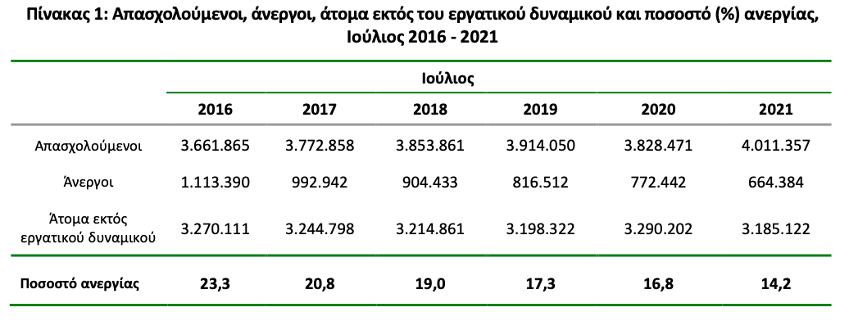
Η μείωση της ανεργίας

Slide 17
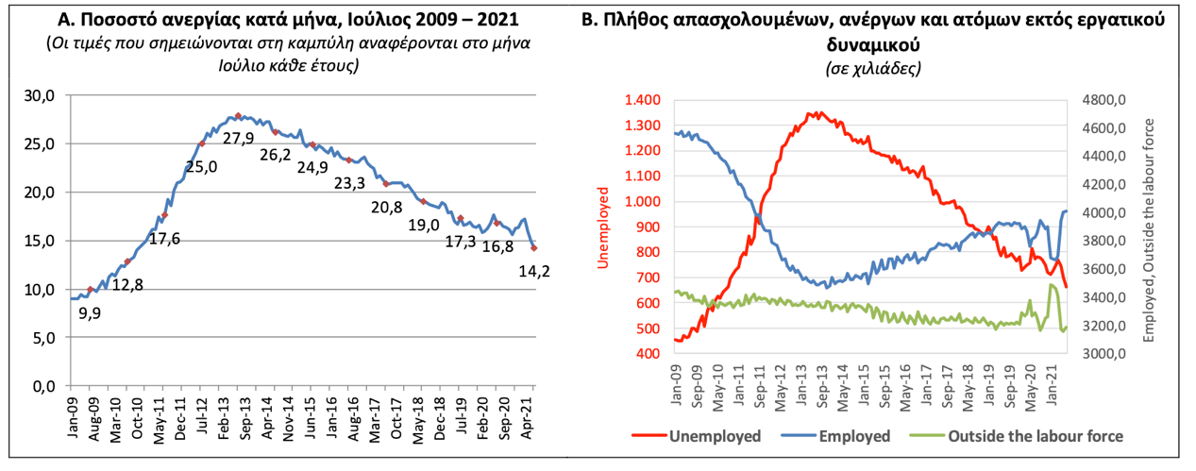
Το ποσοστό της ανεργίας είναι στο χαμηλότερο επίπεδο από τον Οκτώβριο του 2010

Slide 18
Ευχαριστούμε

